Slide 1
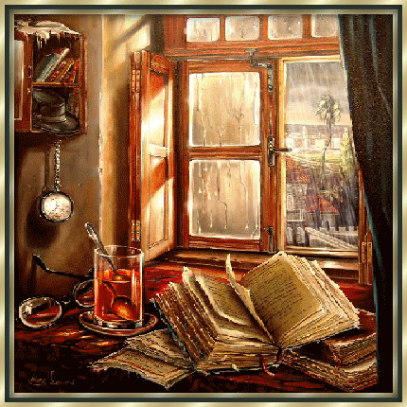
«Духовно-нравственное воспитание школьников как ключевое требование ФГОС»
«Метод проектов как эффективное средство формирования ключевых компетенций учащихся»
Ганичкина Людмила Михайловна,
учитель МАОУ СОШ №27 г. Балаково
(из опыта работы)

Slide 2
«Развитие добродетелей нужно начинать с самых юных лет, прежде чем порок овладеет душой». Я.А.Коменский
Отличительной особенностью нового стандарта является включение в учебный план раздела «Внеурочная деятельность», ориентированная на всестороннее духовно-нравственное развитие личности ребенка, направленную на активную познавательную и творческую деятельность.

Slide 3
Что можно сделать сегодня, чтобы вовлечь каждого школьника в активную познавательную и творческую деятельность?
Создавать условия для формирования у учащихся коммуникативных умений, навыков межличностного взаимодействия и сотрудничества.
К числу наиболее перспективной деятельности относятся: исследовательская и проектная деятельности.
В нашей школе учителями начальных классов организованы предметные кружки исследовательской направленности: «Речевые секреты», «В стране Литературия», «Путешествие по стране слов», «Речь и культура общения».

Slide 4
К числу наиболее эффективных средств формирования ключевых компетенций учащихся относится метод проектов.
Проекты удобны тем, что они очень разнообразны по форме и содержанию деятельности.

Slide 5
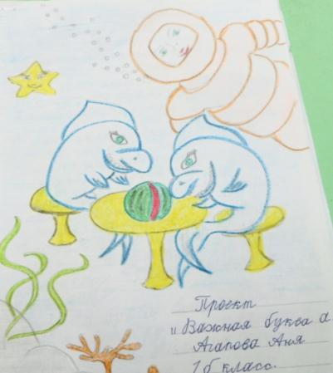
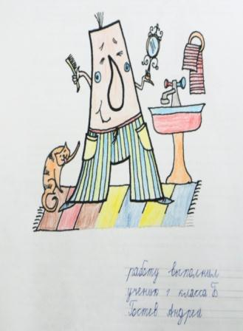
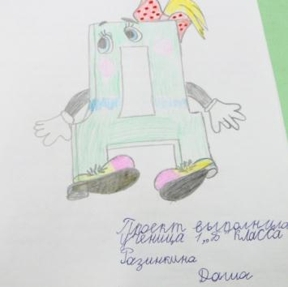
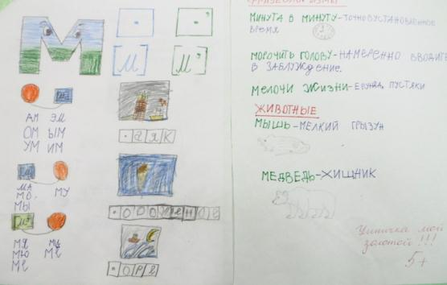
Проект: «Моя любимая буква».
Самый первый проект, который я проводила в период обучения грамоте.
Цель исследования: проанализировать историию своей фамилии,
наличие семейных традиций
в семьях школьников.
Семейные традиции функционируют как эффективное средство духовно-нравственного воспитания школьников.

Slide 6
«Культура» - это среда, растящая и питающая личность» - говорил М. Пришвин.
Следуя мудрым словам, привлекаю моих детей к участию в проектах, организованных школьным методическим объединением и школьной библиотекой: «Мой родной язык», который способствует изучению культурного наследия родного языка, его глубокому пониманию.
Проект: «В стране Литературия», помогает самостоятельно вести литературные поиски, формировать художественно-речевые навыки, пополнять словарь детей, развивать творческий потенциал каждого ребенка.

Slide 7
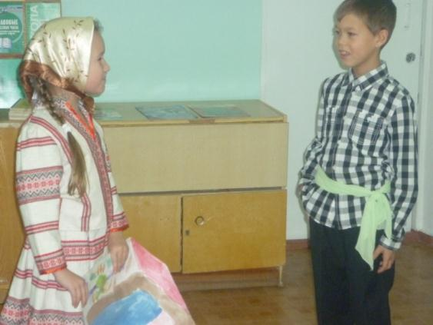
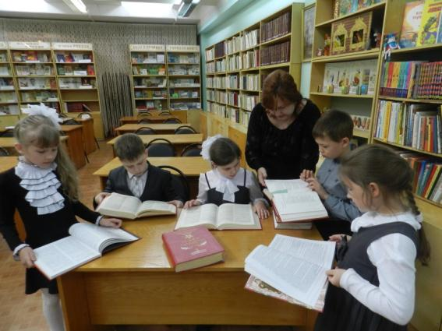
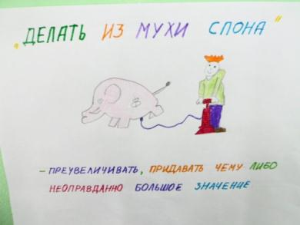
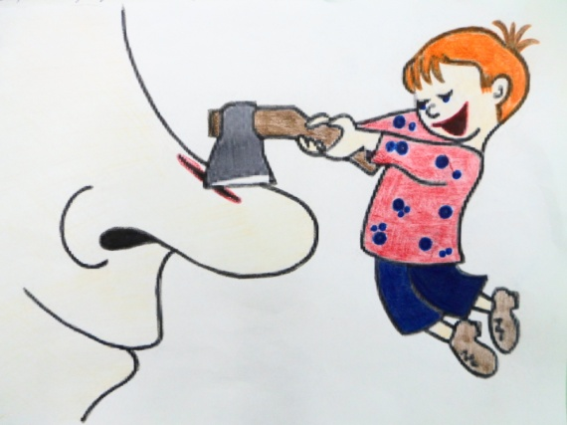
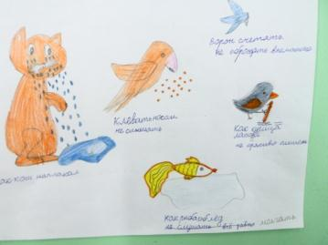
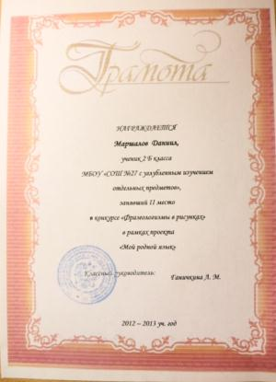
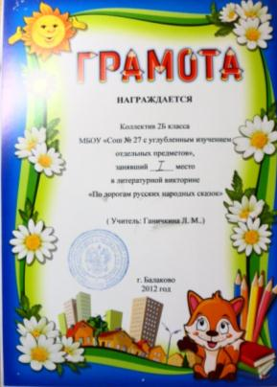
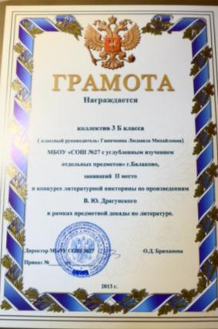
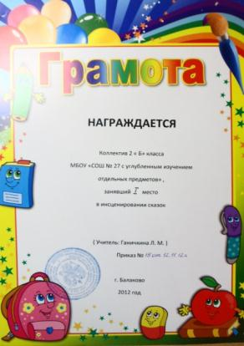
Проекты: «Мой родной язык», «В стране Литературия».

Slide 8
Изречение древнеримского философа Сенеки «Научись сперва добрым нравам, а затем мудрости, ибо без первой трудно научиться последней»,
помогает в реализация проектов: «Моя школа», «Мой город» , где наглядно демонстрируются возможности социального партнёрства, коллегиальности.
Сотрудничество с краеведческим музеем нашего города, с библиотеками школы и города - наиболее яркий пример партнёрских отношений учителя – родителей - учеников-общественности. Литературное краеведение, на мой взгляд, одна из эффективных форм воспитания учащихся. Оно развивает чувство сопричастности к событиям, происходящим на родной земле, помогает познавать свою малую родину, знакомиться с её историческим прошлым и культурным наследием.

Slide 9
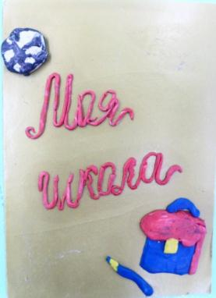
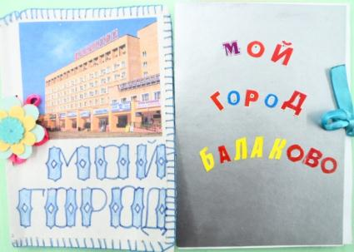
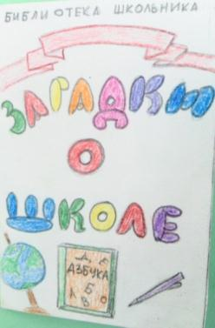
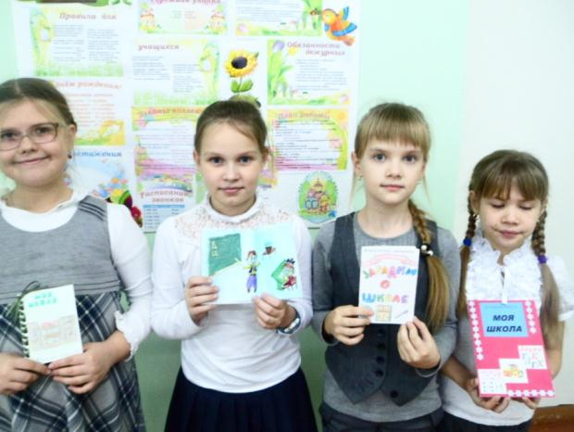
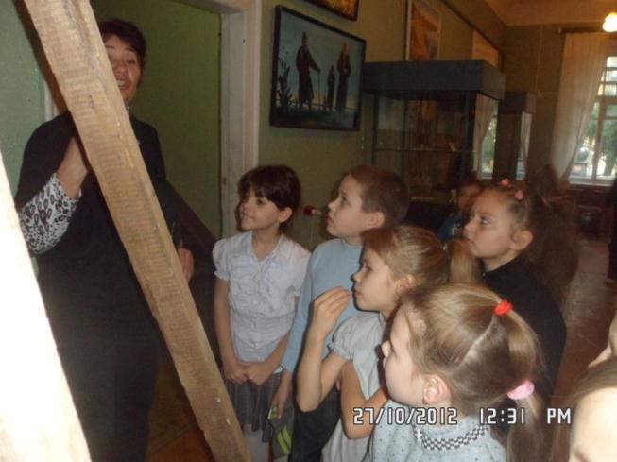
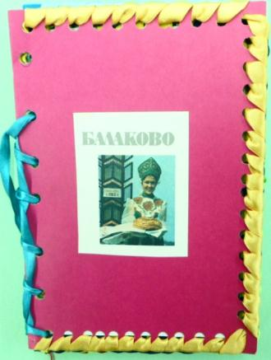
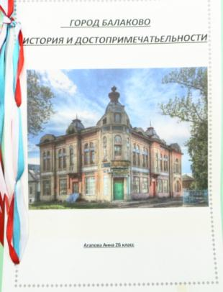
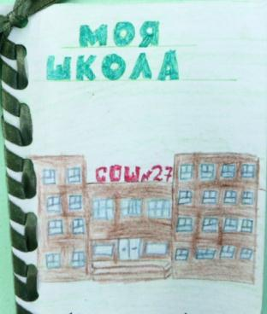
Проекты:«Моя школа», «Мой город»

Slide 10
«Народ , не знающий или забывший своё прошлое, не имеет будущего!» Платон
В своей работе особое внимание уделяю интеллектуальному развитию учащихся, сочетая его с патриотическим, гражданским и нравственным воспитанием, воспитанием толерантности.
Ребята моего класса участвовали в дистанционном проекте: «О подвиге, о мужестве, о славе…» , который пробуждает чувство гордости за свою страну, интерес к её истории, воспитывает патриотические чувства, связывающие разные поколения.

Slide 11
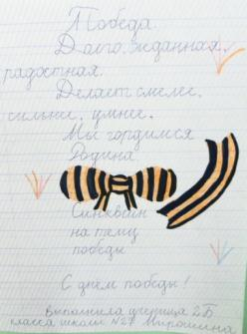
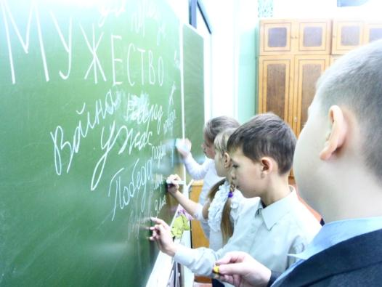
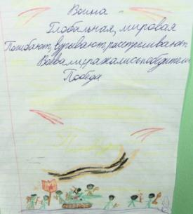
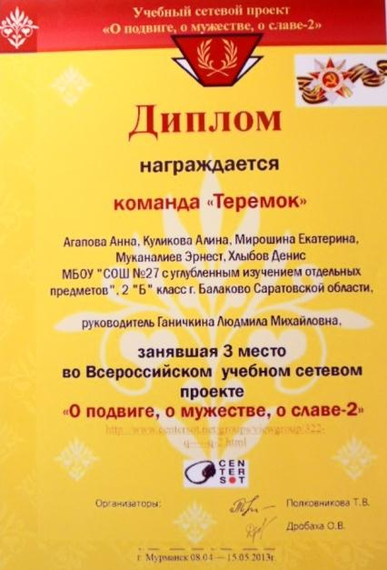
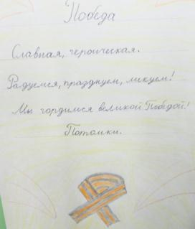
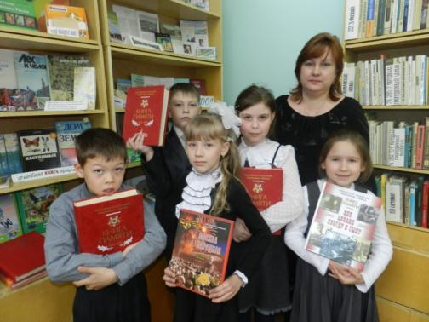
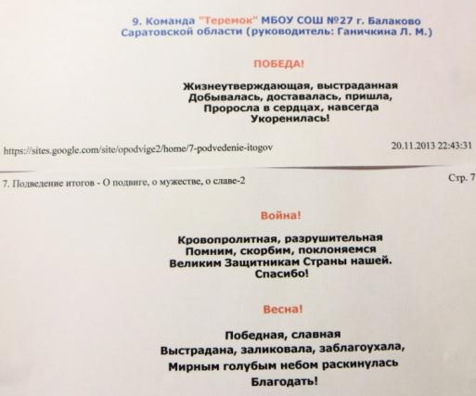
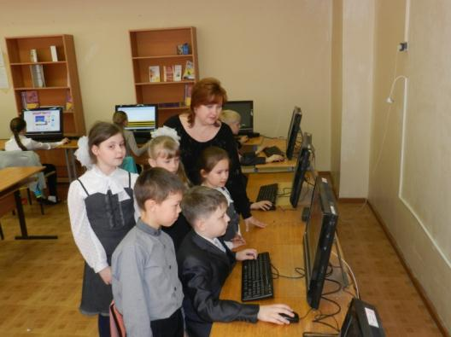
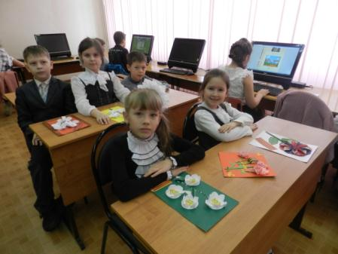
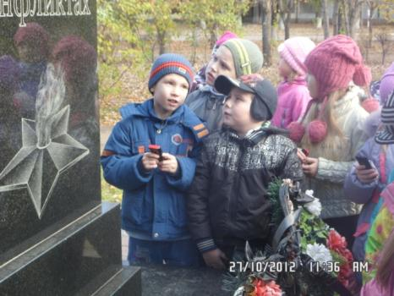
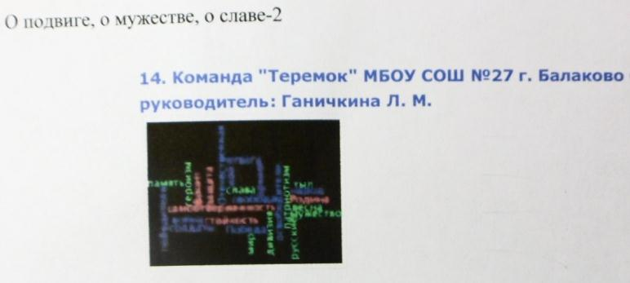
Дистанционный проект:
«О подвиге, о мужестве, о славе…»

Slide 12
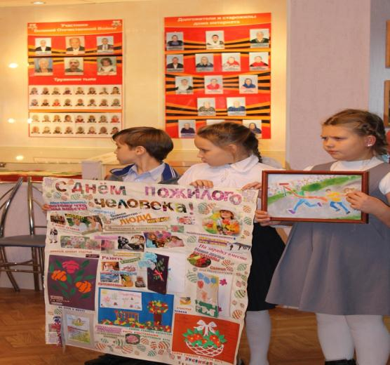
Проект: «Ты – не один!», посвящённый Дню Пожилого человека,
воспитывает в детях милосердие, сострадание, умение прощать обиды, желание помогать нуждающимся, быть терпимыми, мирными во
взаимоотношениях со всеми.

Slide 13
Всероссийские творческие конкурсы: «Сказки красивого сердца», «Мир воображаемый, мир реальный, мир искусства» , в которых участвуют мои дети,
проводимые под эгидой КРФ по делам ЮНЕСКО, МОО «Центр духовного развития» и центром «Виртуальный филиал Русского музея» – это путь,
который помогает подрастающему поколению видеть и ценить литературное и художественное наследие русской культуры, совершенствовать художественный вкус, развивать творческий потенциал каждого ребенка, развивает творческие способности и нравственную культуру детей.

Slide 14
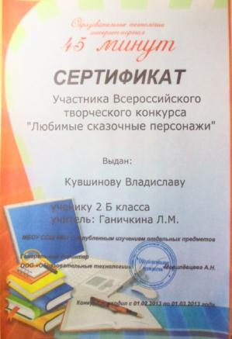
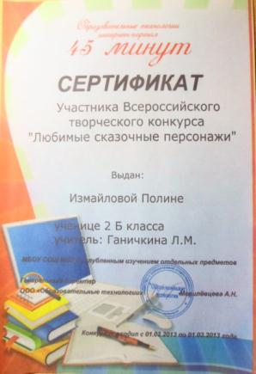
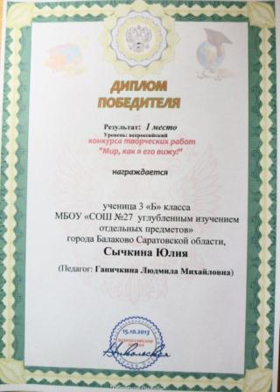
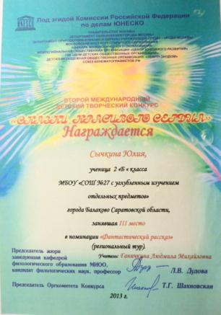
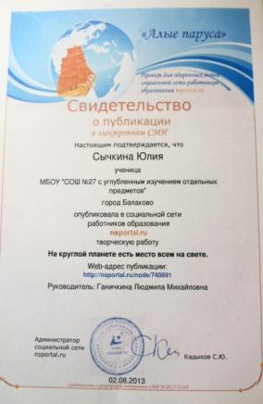
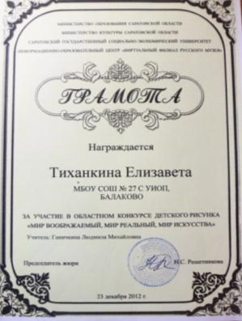
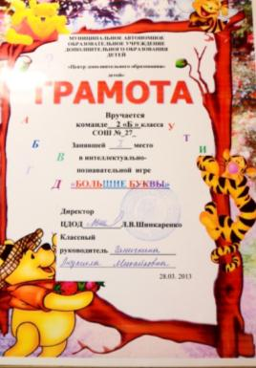
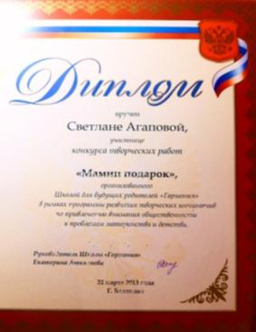
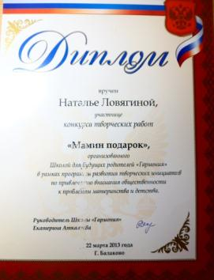
Всероссийские творческие конкурсы

Slide 15
Спасибо за внимание!

